Slide 1
Проект «Разработка приспособления для хранения овощей зимой»
Фестиваль Робофинист-Пенза
Выполнил:
Кардашов Дмитрий
Руководитель:
Кардашов Сергей Михайлович
Пенза, 2023 год

Slide 2
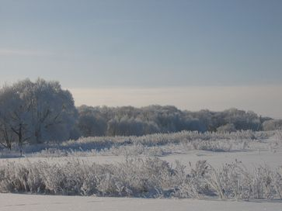
Польза овощей
Уникальный состав питательных веществ
Здоровье организма, отличное пищеварение
Укрепление иммунитета, сила, энергия
Крайне необходимо употреблять овощи зимой, когда организм испытывает дефицит полезных веществ

Slide 3
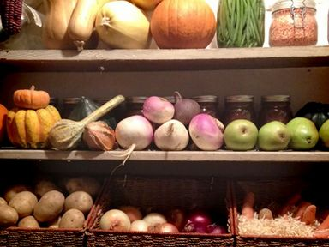
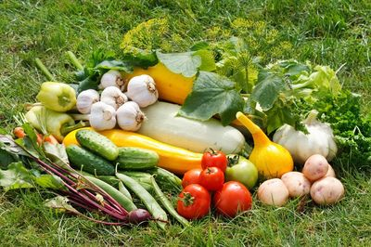
Актуальность проекта
Проблема хранения овощей зимой встает очень остро
Что делать если нет погреба, подпола или подходящего подвала?
Вывод – нужно разработать приспособление, которое позволит хранить овощи в условиях отрицательных температур в не отапливаемом помещении

Slide 4
Объект исследования в проекте
Процесс хранения овощей зимой в не отапливаемом помещении
Предмет исследования
Разработка приспособления для хранения овощей зимой

Slide 5
Цель проекта
Исследовать проблему хранения овощей зимой и разработать приспособление для их хранения
Задачи
Исследовать проблему
Сформулировать требования к приспособлению
Найти пути выполнения сформулированных требований
Разработать приспособление для хранения овощей и систему автоматического поддержания в нем заданной температуры
Проверить работу приспособления

Slide 6
Гипотеза
Я предполагаю, что мне удастся решить проблему хранения овощей зимой в не отапливаемом помещении путем разработки специального приспособления для их хранения
Практическая значимость работы заключается в разработке работоспособного приспособления для хранения овощей зимой

Slide 7
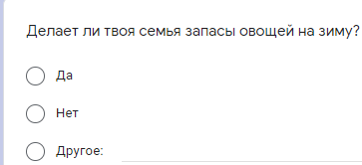
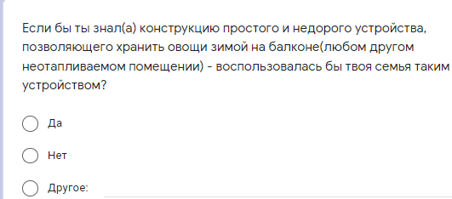
Действительно ли проблема актуальна?
https://docs.google.com/forms/d/1nrqARPonkeuZooTSD1B-4rSNnc5lYc2903zQhDOlpxE/viewform?edit_requested=true

Slide 8
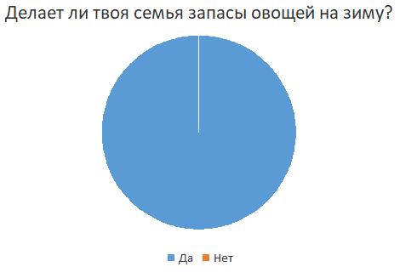
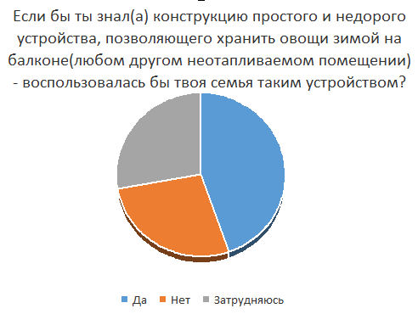
Результаты опроса

Slide 9
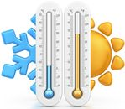
Приспособление должно:
Поддерживать положительную температуру внутри себя при отрицательной температуре снаружи
Иметь достаточно большой объем
Быть весьма дешевым
Быть пожаро - и электробезопасным

Slide 10
Вопросы, которые нужно решить для разработки приспособления
Что использовать в качестве емкости для хранения ?
Как обеспечить температуру внутри емкости выше, чем снаружи ?
Как поддерживать температуру ?

Slide 11
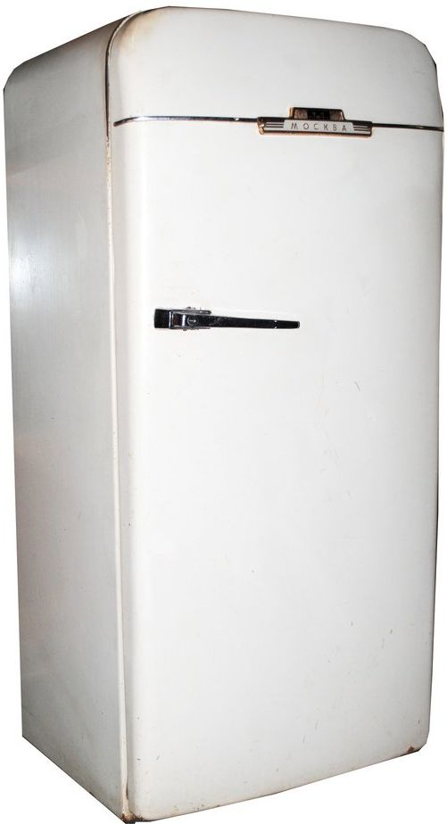
Что использовать в качестве емкости для хранения ?
Подарить старому холодильнику вторую жизнь
Отличная теплоизоляция
Сломанный
холодильник
Весьма большой внутренний объем при незначительных габаритах

Slide 12
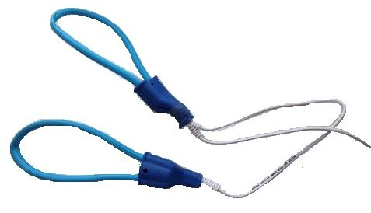
Как обеспечить температуру внутри емкости выше, чем снаружи ?
Использовать нагреватель, который должен быть:
Компактный
Безопасный
Маломощный
Компактная - а значит не занимает полезный объем
Безопасная – сделана на заводе, а не самоделка
Маломощная – всего-то 15 Вт
Notes:
Итак, емкость мы выбрали. Второй вопрос был: «Как обеспечить температуру внутри емкости выше, чем снаружи?», ведь по условию задачи температура снаружи отрицательная. Значит, нам нужен какой-то нагреватель: компактный, безопасный и маломощный. Маломощный - потому что устройство для хранения овощей мощностью, например, 1 КВт вряд ли можно назвать хорошим решением. Благодаря высокой теплоизоляции корпуса холодильника, достаточно поместить внутрь него незначительный источник тепла – и холодильник будет поддерживать это тепло, а значит мощный нагреватель и не нужен! И такое решение было найдено: это сушилка для обуви потому что она:
- Компактная - а значит не занимает полезный объем;
- Безопасная – сделана на заводе, а не самоделка;
- Маломощная – всего-то 15 Вт.

Slide 13
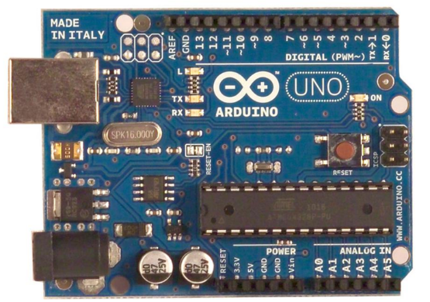
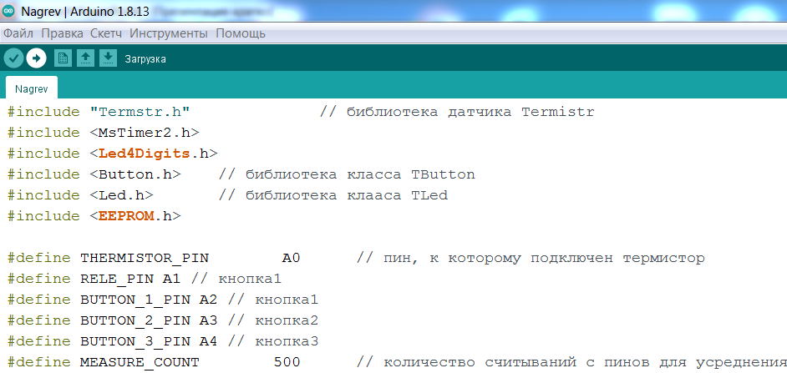
Как поддерживать температуру ?
Arduino - это аппаратно-программный комплекс для создания простых систем автоматики и робототехники
Arduino – это инструмент, для создания систем взаимодействия с окружающей физической средой
Notes:
Третий вопрос был – как поддерживать заданную температуру? Ведь если нагреватель будет все время включен, то через несколько часов температура в холодильнике будет +30 градусов, Значит его нужно в определенный момент выключить, а потом вновь включить. А потом снова выключить. И так – многократно…
Так как у меня уже был опыт разработки нескольких электронных игр и одного робота на платформе Arduino, то решение я принял быстро - нужно на этой платформе разработать для нашего приспособления хранения овощей систему автоматической регулировки и поддержания температуры.

Slide 14
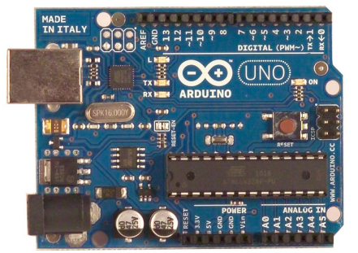
Вопросы, которые нужно решить для разработки приспособления
Что использовать в качестве емкости для хранения ?
Как обеспечить температуру внутри емкости выше, чем снаружи ?
Как поддерживать температуру ?

Slide 15
Требования к системе автоматики и пути их решения
Измерение температуры
Включение и выключение нагревателя
Индикация температуры
Установка заданного порога температуры

Slide 16
Алгоритм работы системы автоматики
Расчет
температуры
Проверка
условия

Slide 17
При разработке программы особое внимание уделено:
устранению эффекта дребезга кнопок
цифровой фильтрации считываемых с аналогового входа данных
вычислению температуры по математической формуле, переводящей показания с аналогового входа в градусы Кельвина, а затем в градусы Цельсия
организации меню
Используемые приемы и принципы:
ООП: собственные и сторонние библиотеки
параллельность и многозадачность
использование прерываний

Slide 18
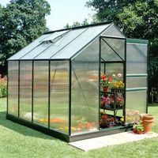
Режимы работы системы автоматики

Slide 19
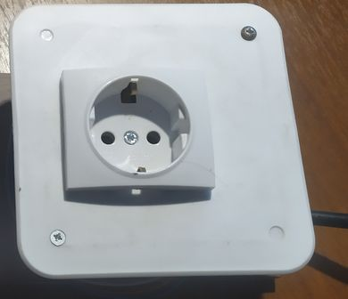
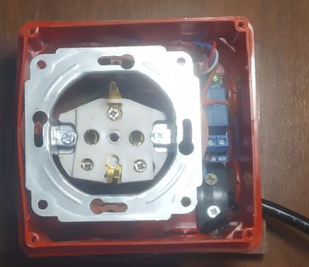
Сборка системы автоматики Монтажная коробка № 1
Вид снаружи
Вид изнутри

Slide 20
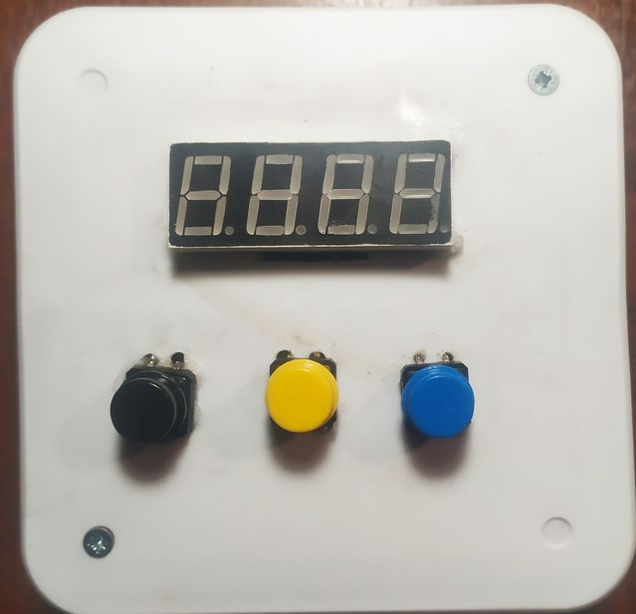
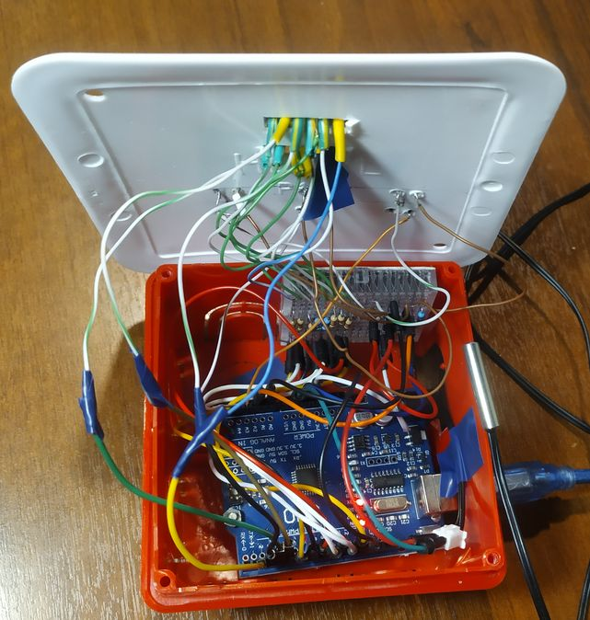
Сборка системы автоматики Монтажная коробка № 2
Вид снаружи
Вид изнутри

Slide 21
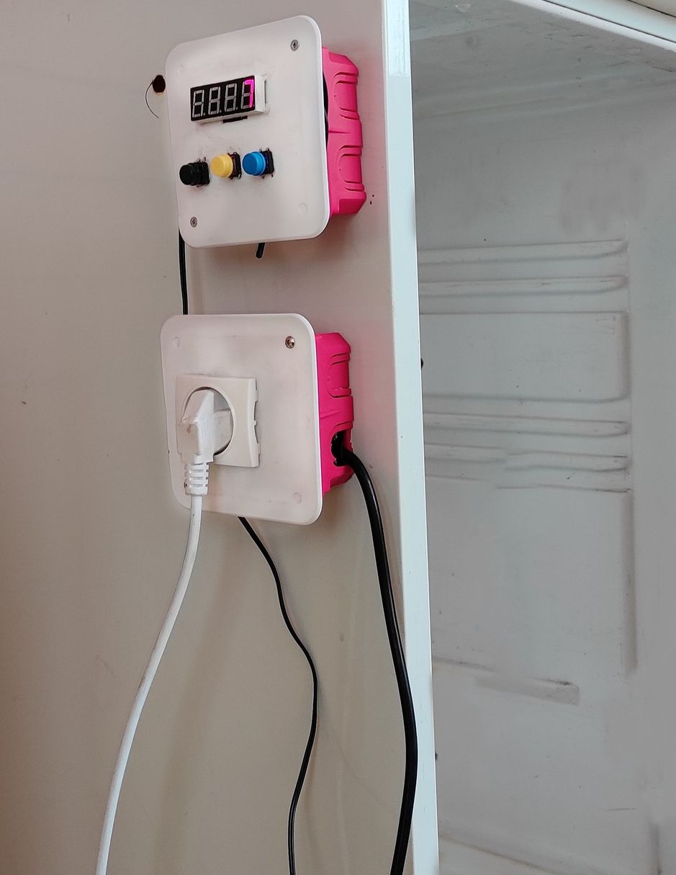
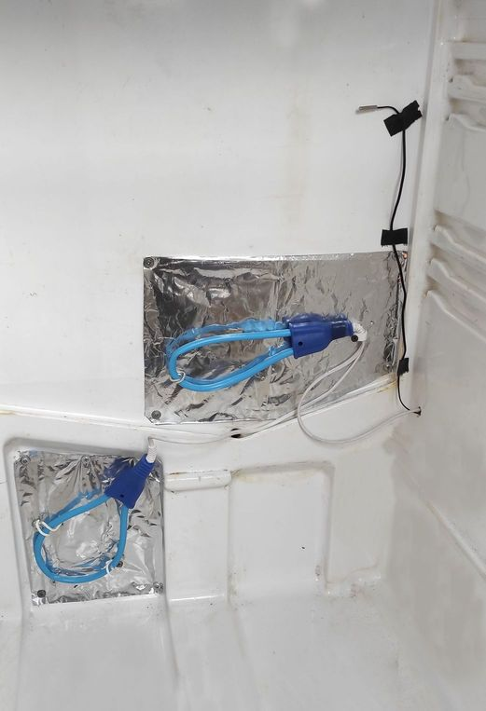
Крепление к корпусу холодильника

Slide 22
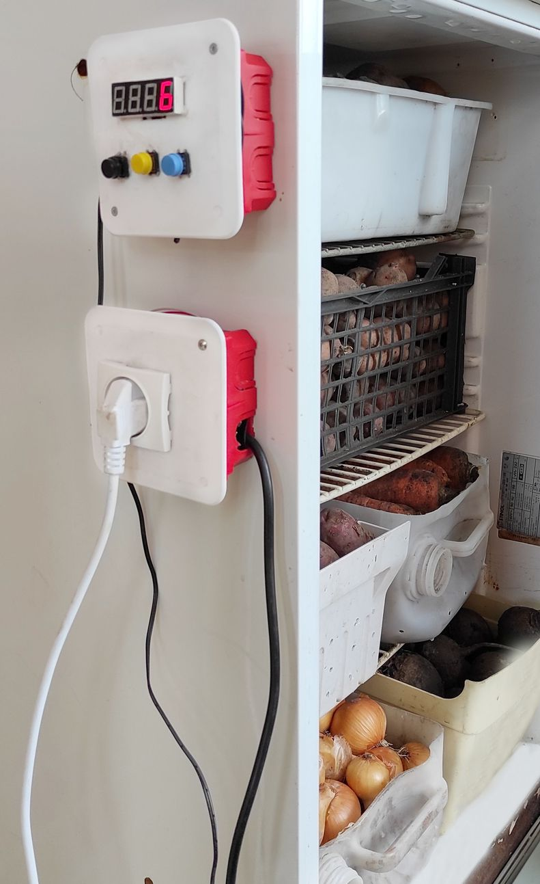
Итоговый вариант

Slide 23
Выводы
Убедился что проблема хранения овощей зимой действительно актуальна
Нашел путь решения этой проблемы – разработка специального приспособления
Разработал и сконструировал приспособление
Разработал для него на платформе Arduino систему автоматического поддержания заданной температуры
Убедился в работоспособности приспособления и стал его использовать
Гипотеза подтвердилась!

Slide 24
Использованные источники
Сайт http://Arduino.ru (платформа Arduino)
Сайт http://mypractic.ru/ (уроки программирования на Arduino)
Массимо Б. Arduino для начинающих волшебников / Б. Массимо - М.: VSD, 2012. - 128 с.
МакРобертс, М. Начала Arduino / М. МакРобертс - London: CUP, 2010. - 459 с
Спасибо за внимание

